Slide 1


Правила дорожного движения для детей и родителей
Горланова Ольга Петровна
детский сад № 79
Г. Каменск-Уральский
Notes:
Горланова Ольга Петровна детский сад № 79

Slide 2
Немного из истории
  Необходимость в регулировании дорожного движения возникла в те времена, когда еще не было машин, а улицы находились во власти конных экипажей. В 1868 г. в Лондоне, установили железнодорожный семафор с цветным диском. Но он не оправдал себя. И на их месте появились регулировщики.
  Держать огромную армию регулировщиков оказалось не совсем выгодно. И в 1914 г. в городе Кливленде (США) появился первый электрический светофор. Он имел два сигнала - красный и зеленый и управлялся вручную.
  А уже в 1918 г. на улицах Нью-Йорка начали работать трехцветные электрические светофоры.

Slide 3
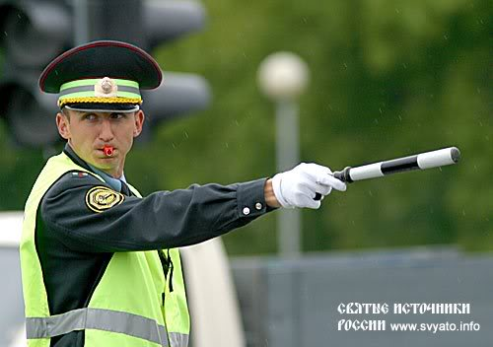
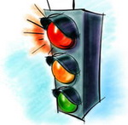

Slide 4
Рассказ о дорожных знаках.
Чтобы ориентироваться на дорогах и безопасно переходить дорогу, люди придумали знаки дорожного движения. Это такие разноцветные значки красного, синего и желтого цвета. Красные знаки - запрещаются. Желтые знаки – предупреждающие, а синие знаки – разрешающие.
Это очень удобно, потому что и картинка и цвет знака подсказывают водителям и пешеходам об опасностях на дороге, о местоположении важных общественных зданий, таких как автозаправка, больница, медпункт, столовая, гостиница. По знакам можно узнать, с какой скоростью можно ехать, на какую дорогу повернуть.

Slide 5
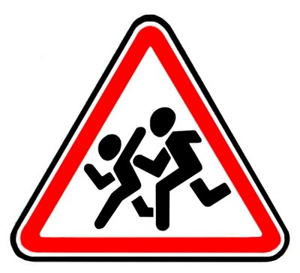

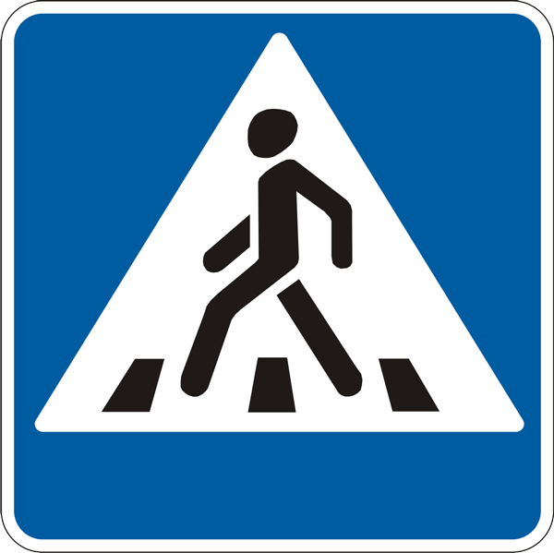


Slide 6
Рассказ о том, кто и зачем придумал правила.
Зачем знать правила дорожного движения, когда просто так можно перейти дорогу? А вот зачем. Когда строили наш город, его раздели между водителями и пешеходами. Водители – это люди, которые водят разные машины и ездят на них по дорогам. Пешеходы - это люди, которые пешком ходят.
Водители ездят по проезжей части дороги, а пешеходы передвигаются по тротуарам. Проезжая часть дороги еще называется шоссе и поделена на несколько полос, чтобы водителям удобно было ездить. А тротуар намного уже и предназначен только для пешеходов.
Тротуар и проезжая часть называется улицей. Знаете почему «улица» так называется? Потому что дорога и тротуар находятся у лица домов.

Slide 7
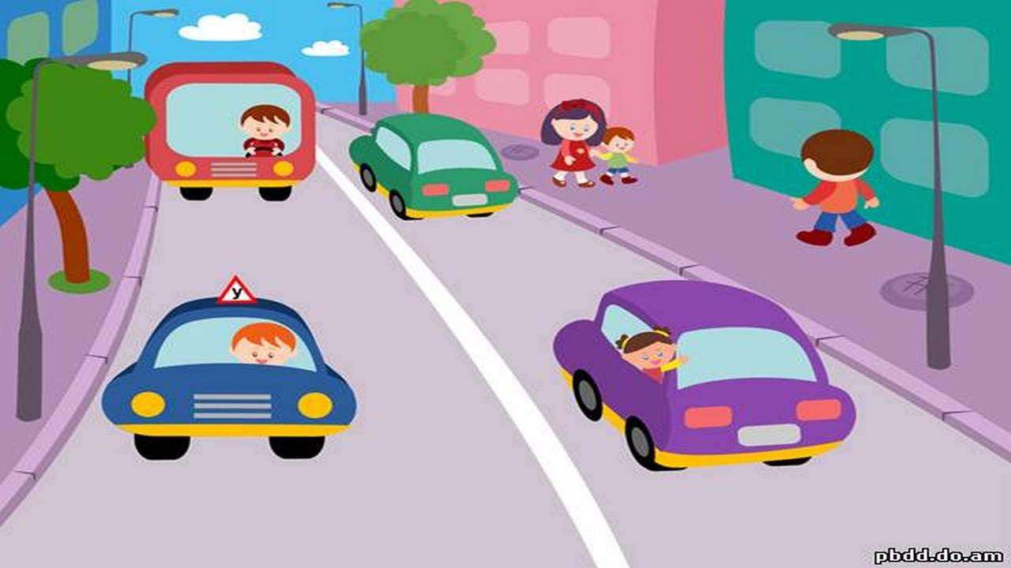

Slide 8

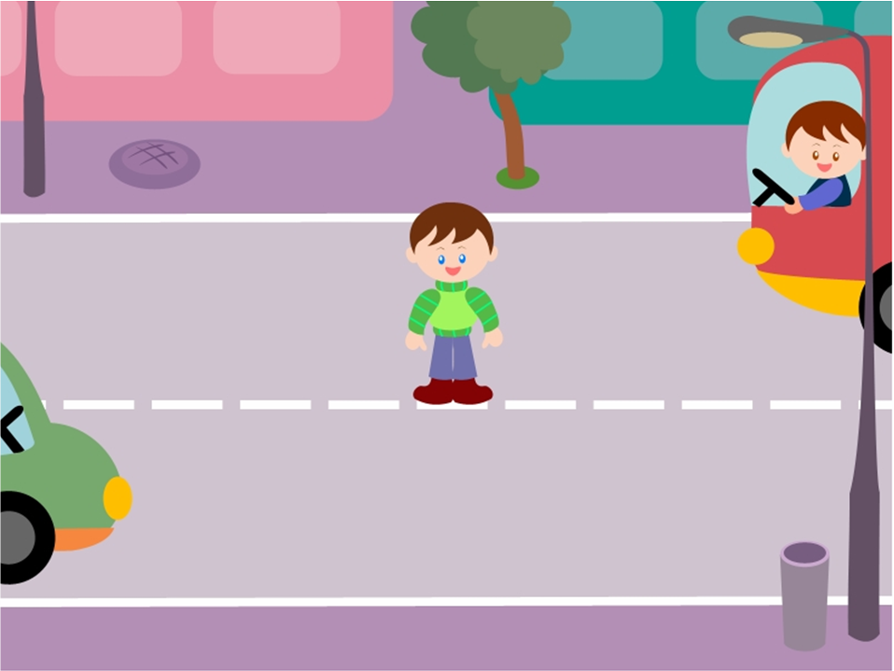
Можно ли перейти проезжую часть дороги, если нет пешеходного перехода?
1. Переход запрещен, нужно дойти до ближайшего пешеходного перехода.
2.Переходить можно только при отсутствии транспорта.

Slide 9
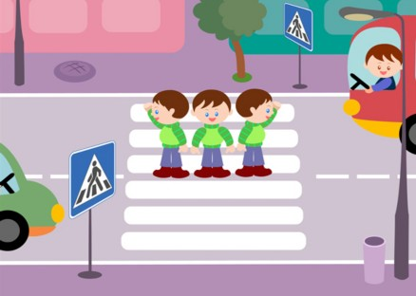
Можно ли переходить дорогу?
1. Можно, убедившись, что транспорт остановился.
2. Нельзя, нужно пропустить транспортное средство.

Slide 10
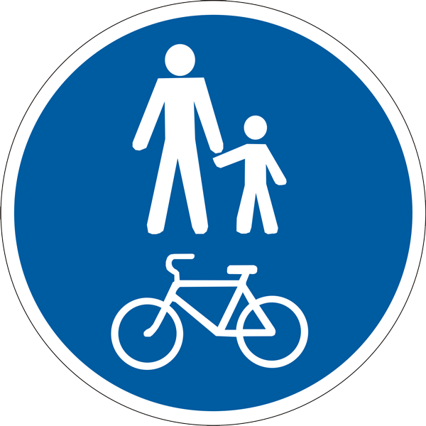
Что обозначает данный знак?
1. Движение пешеходов и велосипедистов запрещено.
2. Дорожка для пешеходов и велосипедистов.

Slide 11
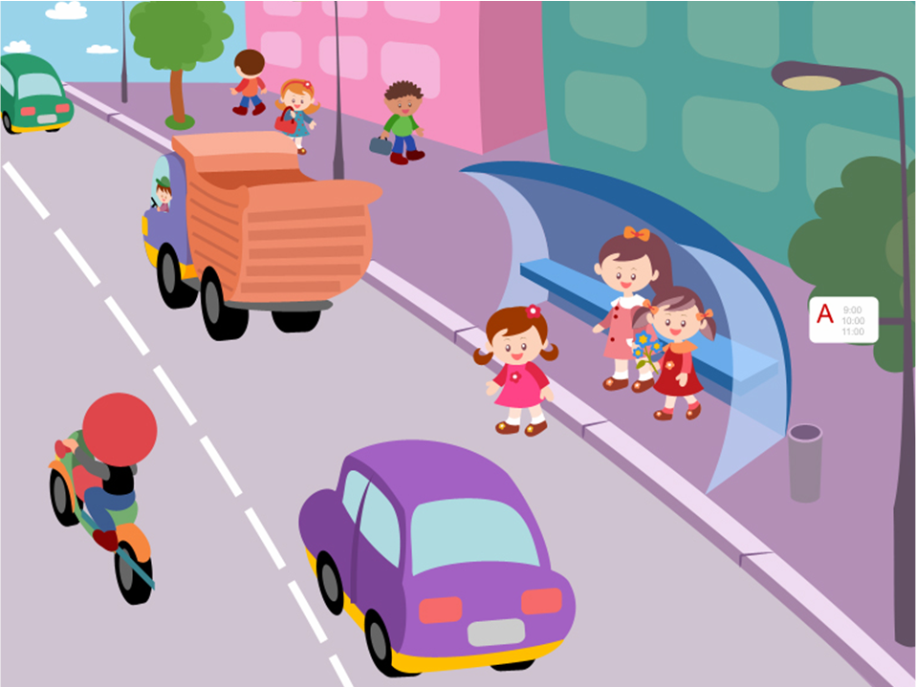
Где нужно ожидать общественный транспорт?
  1. В любом месте.
  2. На проезжей части.
  3. Транспорт нужно ждать на остановке, при этом нельзя выходить на проезжую часть!

Slide 12
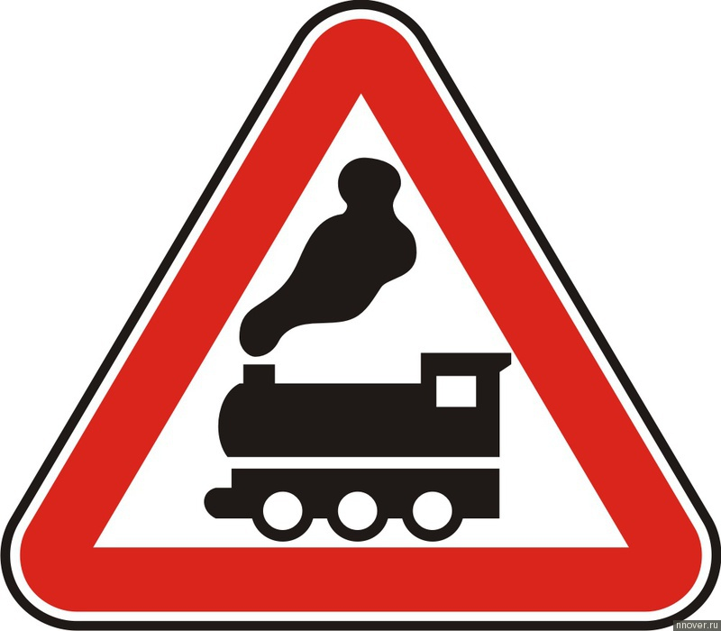
Что обозначает данный знак?
  1. Место остановки поезда.
  2. Железнодорожный переезд.

Slide 13
Какой стороны должен придерживаться
пешеход при движении по тротуару?
Левой
Правой
2
3
1
Любой

Slide 14
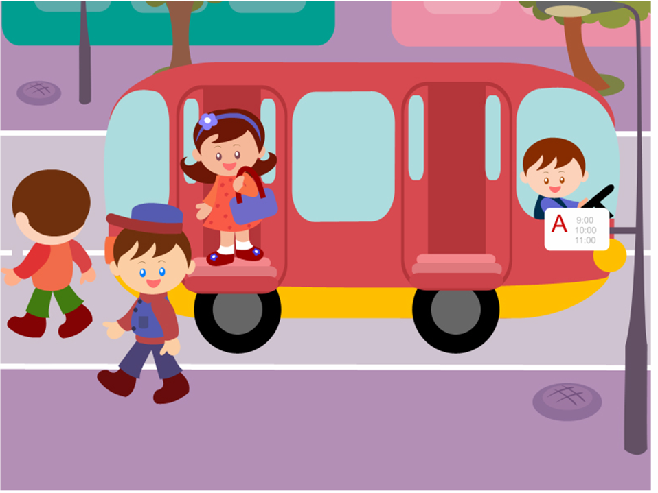
Как правильно и безопасно перейти дорогу, после выхода из автобуса?
1. Сесть на капот другой машины и попросить, чтобы перевезли.
2. Подождать, когда транспорт отъедет от остановки, тогда дорога будет хорошо видна в обе стороны, после этого переходить дорогу.

Slide 15
Какие сигналы имеют пешеходные светофоры?
Только красный
Только зелёный
2
1
Красный,
жёлтый,
зелёный
Красный
и зелёный
3
4

Slide 16
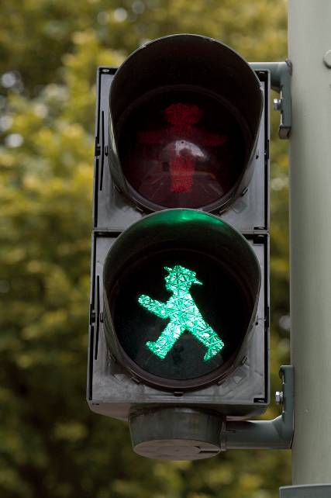
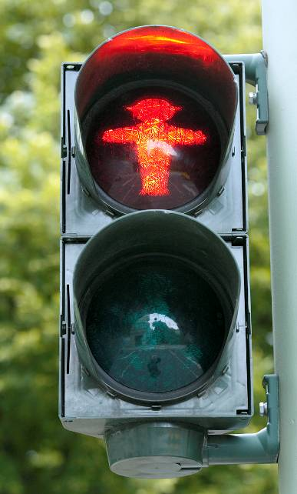

Slide 17

Молодцы

